Slide 1
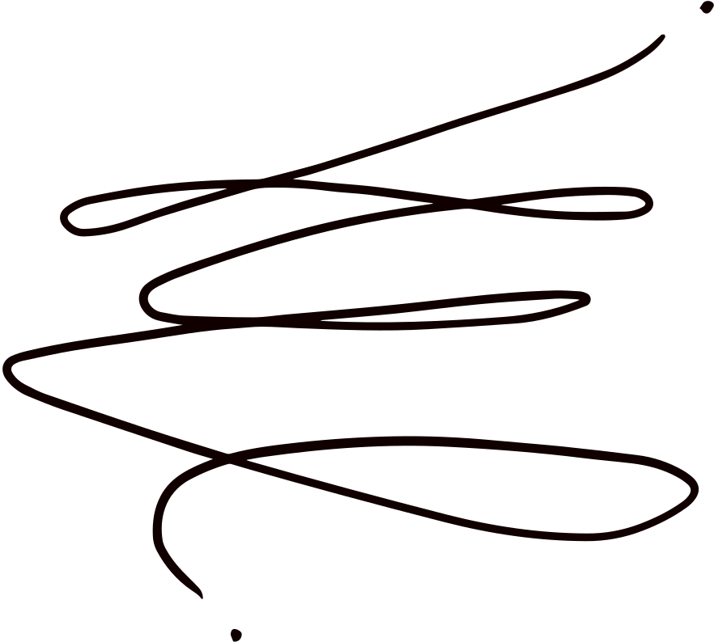

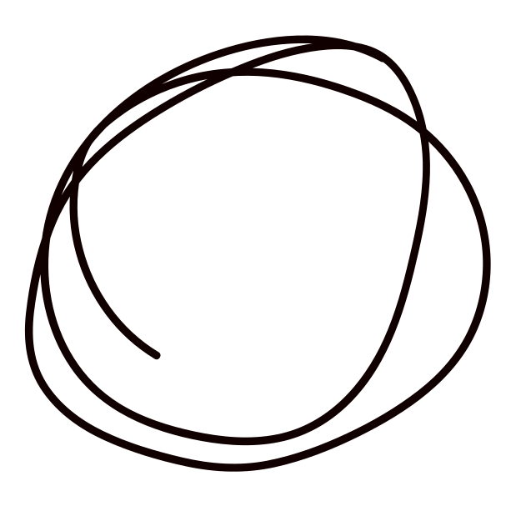



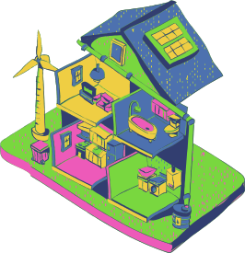

Presentado por Francisco Campos Sandi
Energía renovable en hogares inteligentes: Paneles solares con tecnología blockchain para la distribución eficiente de energía entre vecinos.

Slide 2
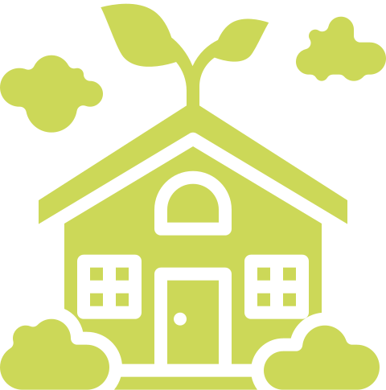
Cliente Objetivo
Propietarios de viviendas en zonas urbanas y suburbanas interesados en reducir costos energéticos y minimizar su impacto ambiental mediante tecnologías limpias y colaborativas.

Slide 3

Necesidad del cliente:
Estos usuarios enfrentan altos costos eléctricos y la falta de acceso a sistemas confiables de energía renovable compartida, lo que limita su capacidad para gestionar su consumo y generar ahorros reales.

Slide 4
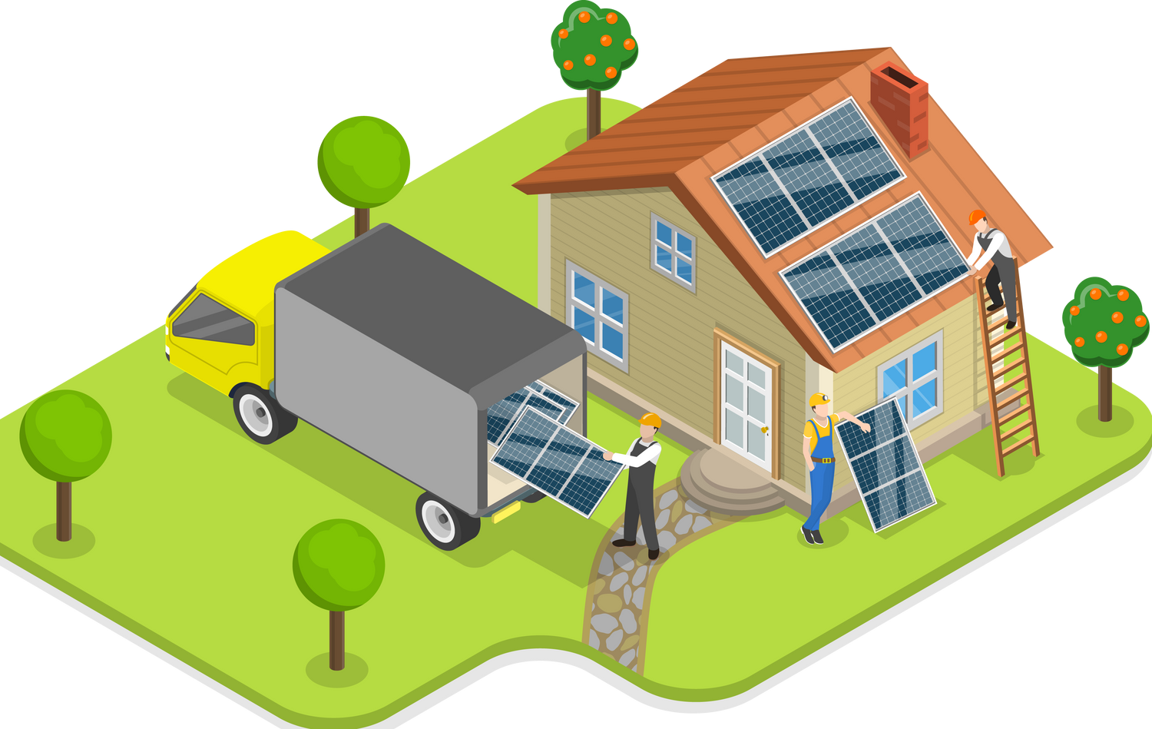
Solución propuesta
Instalación de paneles solares conectados a una plataforma blockchain que monitorea la energía generada y facilita la distribución directa entre vecinos, asegurando transparencia, eficiencia y ahorro.

Slide 5
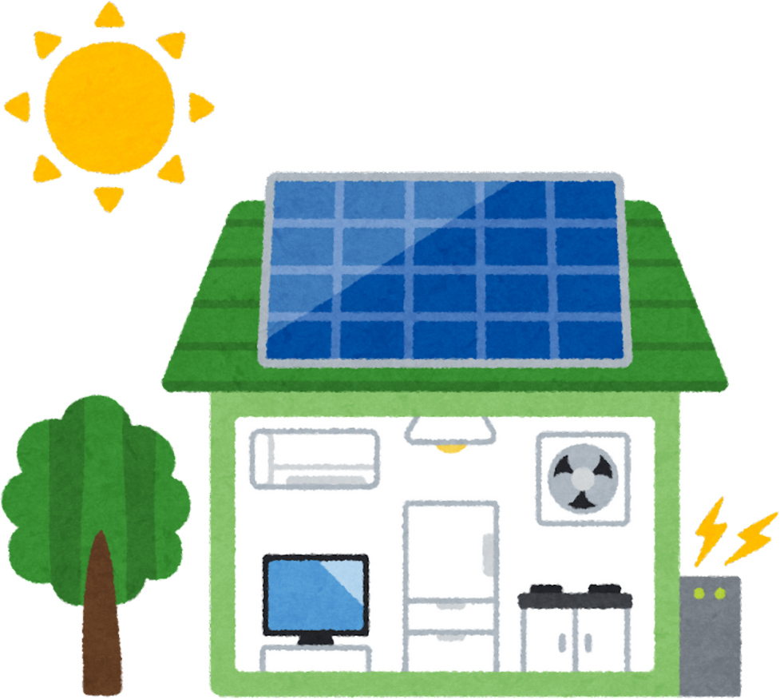
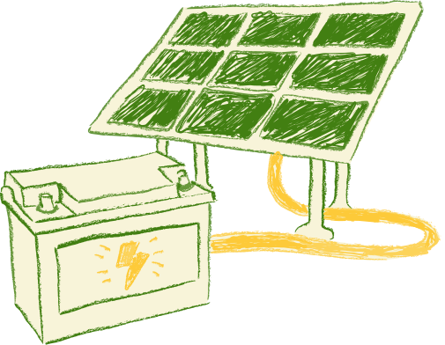
Cómo lo haremos posible
Combinamos tecnología fotovoltaica probada con sistemas de registro y control descentralizados blockchain, integrados en hogares inteligentes que permiten automatizar y optimizar el consumo y la compartición energética.

Slide 6

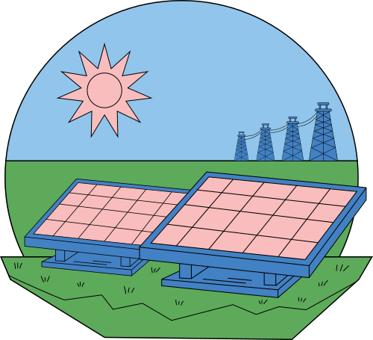
¡Muchas gracias!

